Slide 1
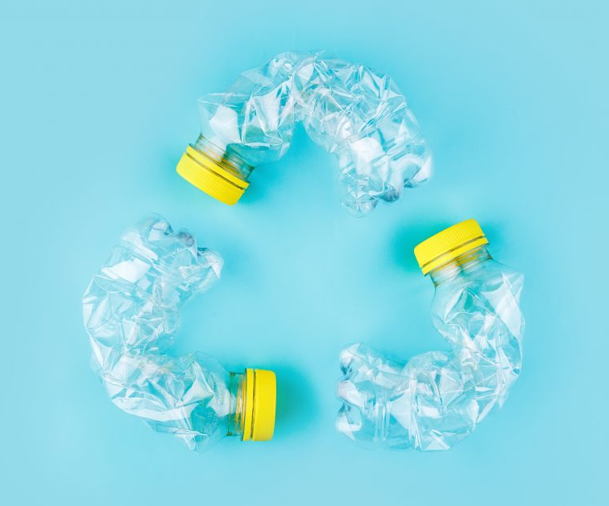
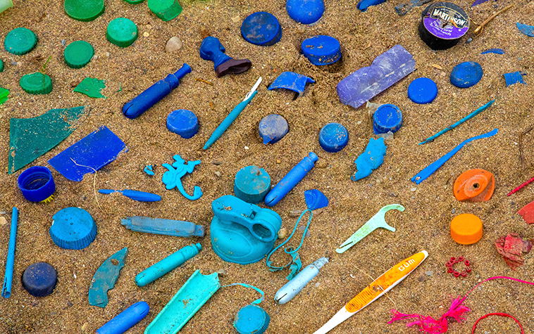
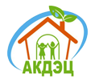
Один день без пластика
Составитель – Наталья Батлук, https://www.facebook.com/profile.php?id=100010033322013

Slide 2
О загрязнении пластиком: в цифрах и фактах
5 трлн полиэтиленовых пакетов ежегодно в мире изготавливают (если их связать вместе, то ими можно будет обернуть Землю 7 раз).
160 тысяч пластиковых пакетов используется в мире каждую секунду.
270 000 рублей требуется примерно на переработку 1 тонны пакетов.
25 минут в среднем служит своему владельцу один полиэтиленовый кулёк.
300–700 лет (в зависимости от материала) разлагаются в среднем полиэтиленовые пакеты.
100 тысяч морских животных и около 1 млн морских птиц каждый год в мире погибает из-за пластиковых пакетов. Чаще всего они принимают кульки за еду, в частности, за медуз.

Slide 3
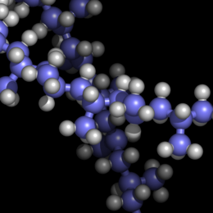
Полимеры
Полиме́ры (от греч. πολύ «много» + μέρος «часть») вещества, состоящие из «мономерных звеньев», соединённых в длинные макромолекулы химическими или координационными связями.
По химическому составу все полимеры подразделяются на органические, неорганические и элементоорганические (содержащие в органической цепи неорганические атомы).
Бывают природные полимеры, искусственные и синтетические
Источник - https://ru.wikipedia.org/wiki/%D0%9F%D0%BE%D0%BB%D0%B8%D0%BC%D0%B5%D1%80%D1%8B

Slide 4
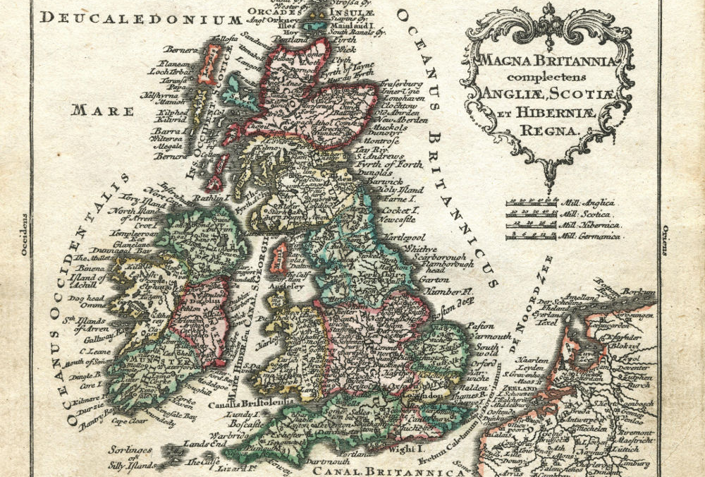
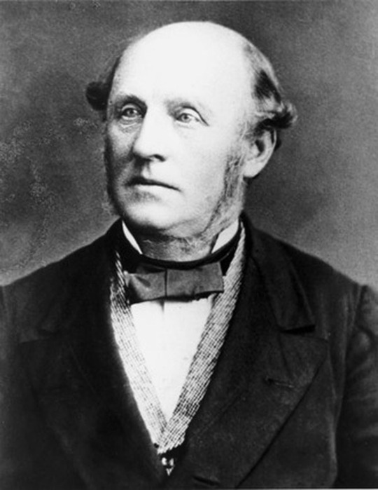
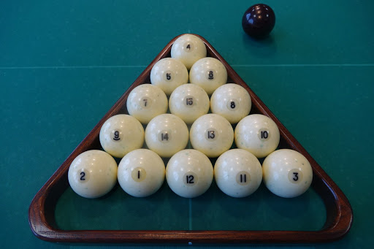
Александр Паркес
(англ. Alexander Parkes)
Годы жизни: 29 декабря 1813 -29 июня 1890 г.
Английский металлург и изобретатель из Бирмингема (Британия).
Создал паркезин, первый искусственный пластик.

Slide 5
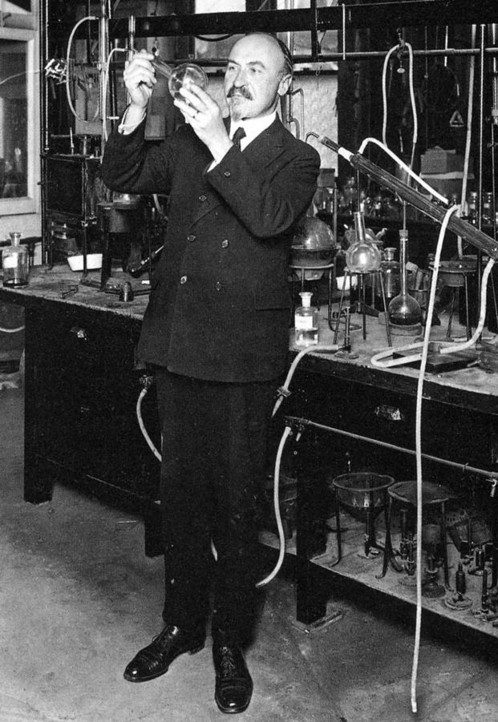
Лео Бакеланд
(англ. Leo Hendrik Baekeland)
Родился: 14 ноября 1863, Гент, Бельгия; умер: 23 февраля 1944, Бикон, штат Нью-Йорк, США.
Американский химик и изобретатель бельгийского происхождения, изобрёл фотобумагу (1893) и бакелит (1909) — первую недорогую и негорючую пластмассу универсального применения.
Источник - https://www.bbc.com/russian/features-41389239

Slide 6
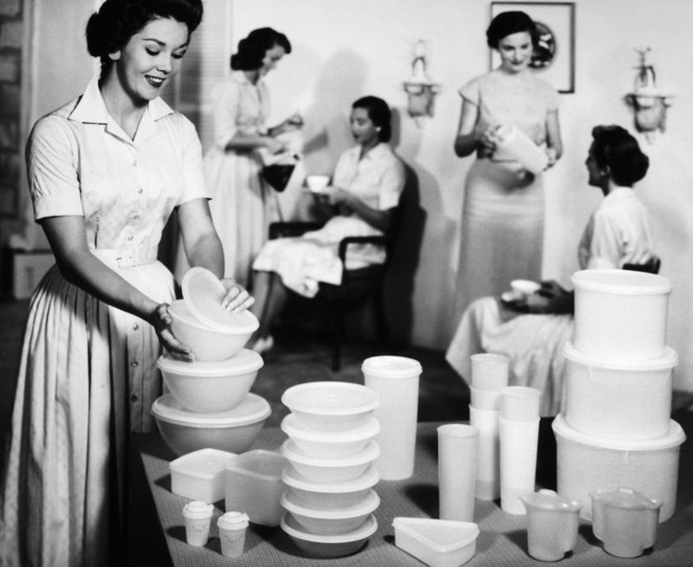
Товары из пластика быстро набрали популярность после Второй мировой войны из-за нехватки натуральных материалов

Slide 7
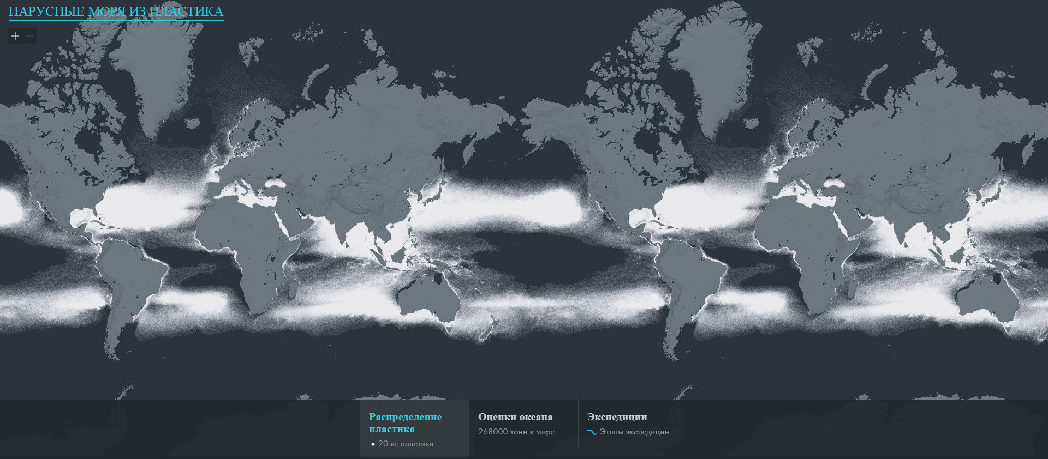
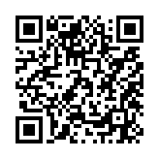
Интерактивный вариант карты можно найти по ссылке или QR-коду.
https://app.dumpark.com/seas-of-plastic-2/#

Slide 8
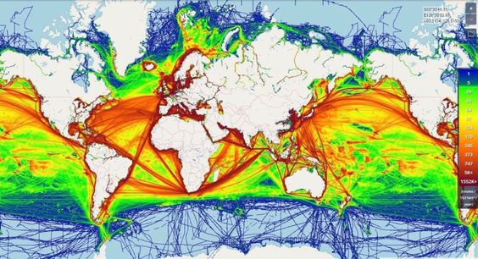
Карта плотности судоходства
Источник - https://zen.yandex.ru/media/maphub/mirovaia-plotnost-sudohodstva-5e97d4cf79955f4a2e8f9724?epik=dj0yJnU9ZWxXLVJfSFh0dnJIclFEblBTaEw4UU9qVnFVUVd3WXAmcD0wJm49QXFQT3Btb2hPcFQ2SUZzSjBtR1BvUSZ0PUFBQUFBR0FWQVc0

Slide 9
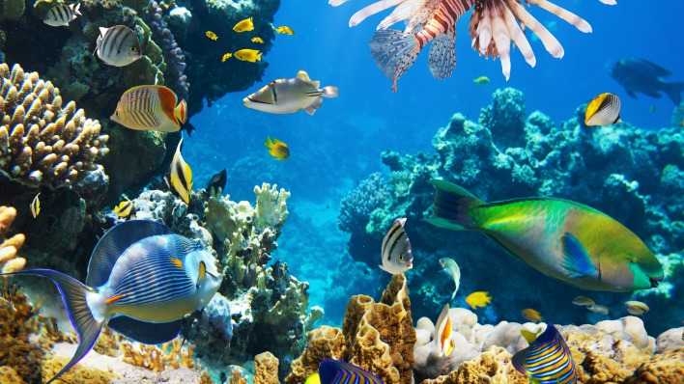
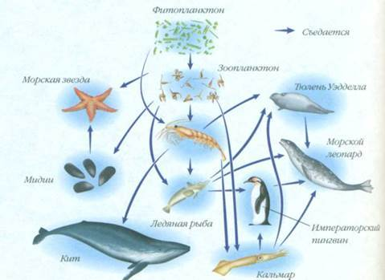
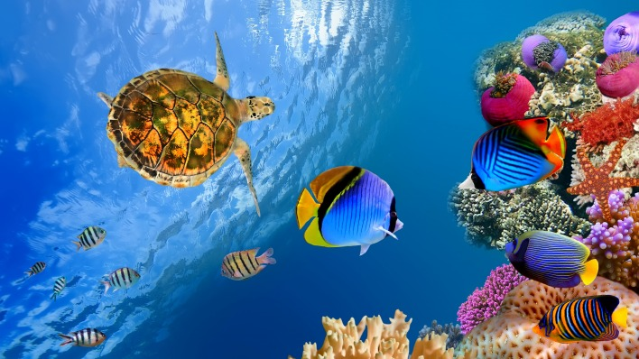
Морские обитатели связаны между собой пищевыми связями
Пищевая цепь – это взаимоотношения между несколькими видами живых организмов, при которых один вид является пищей для другого и так далее
Источники:
https://cultmir.ru/chto-takoe-morskaya-pishhevaya-cep/
https://zastavok.net/priroda/36387-cherepaha_okean_podvodnyiy.html

Slide 10
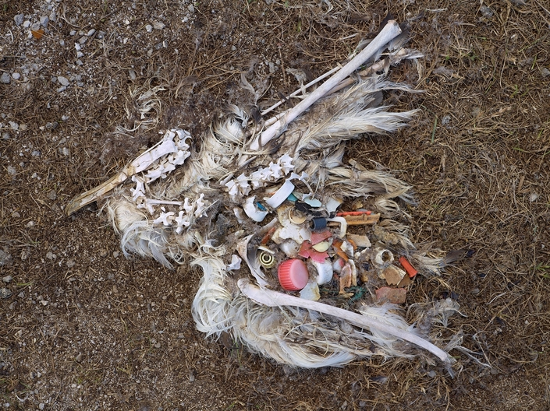
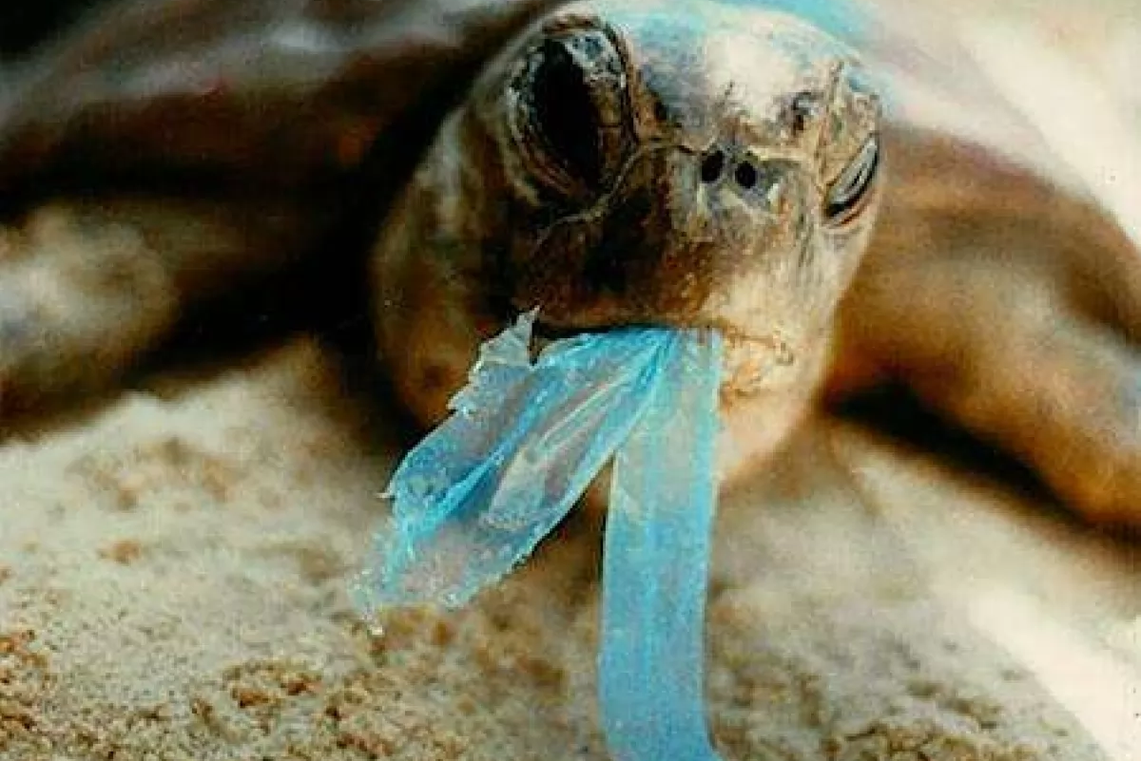
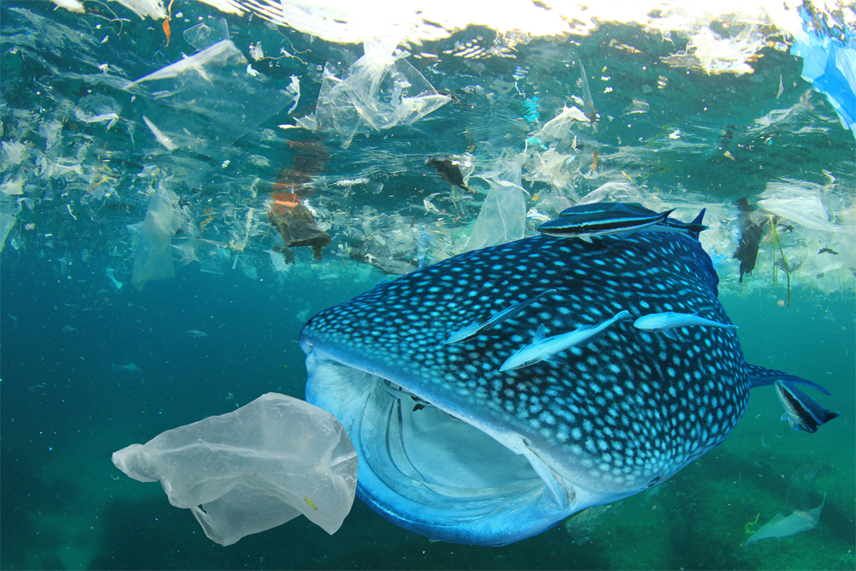
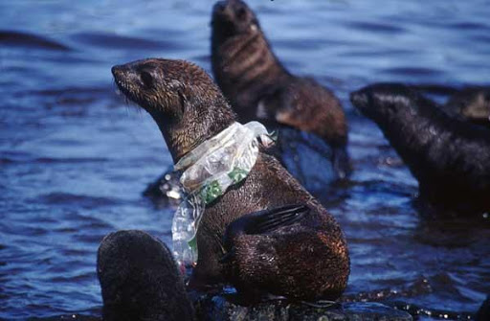
Есть наблюдения о том, что морские обитатели заглатывают пластик, принимая его за добычу

Slide 11
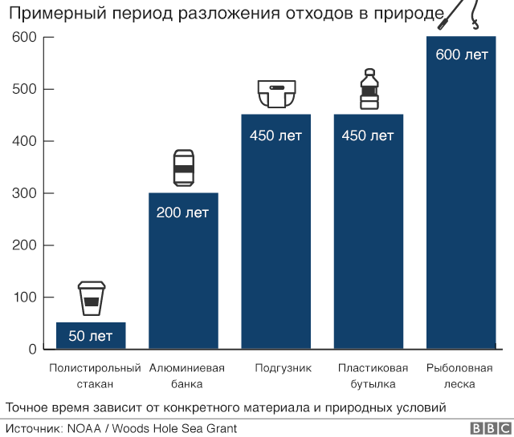
Сколько времени нужно
для разложения мусора?

Slide 12
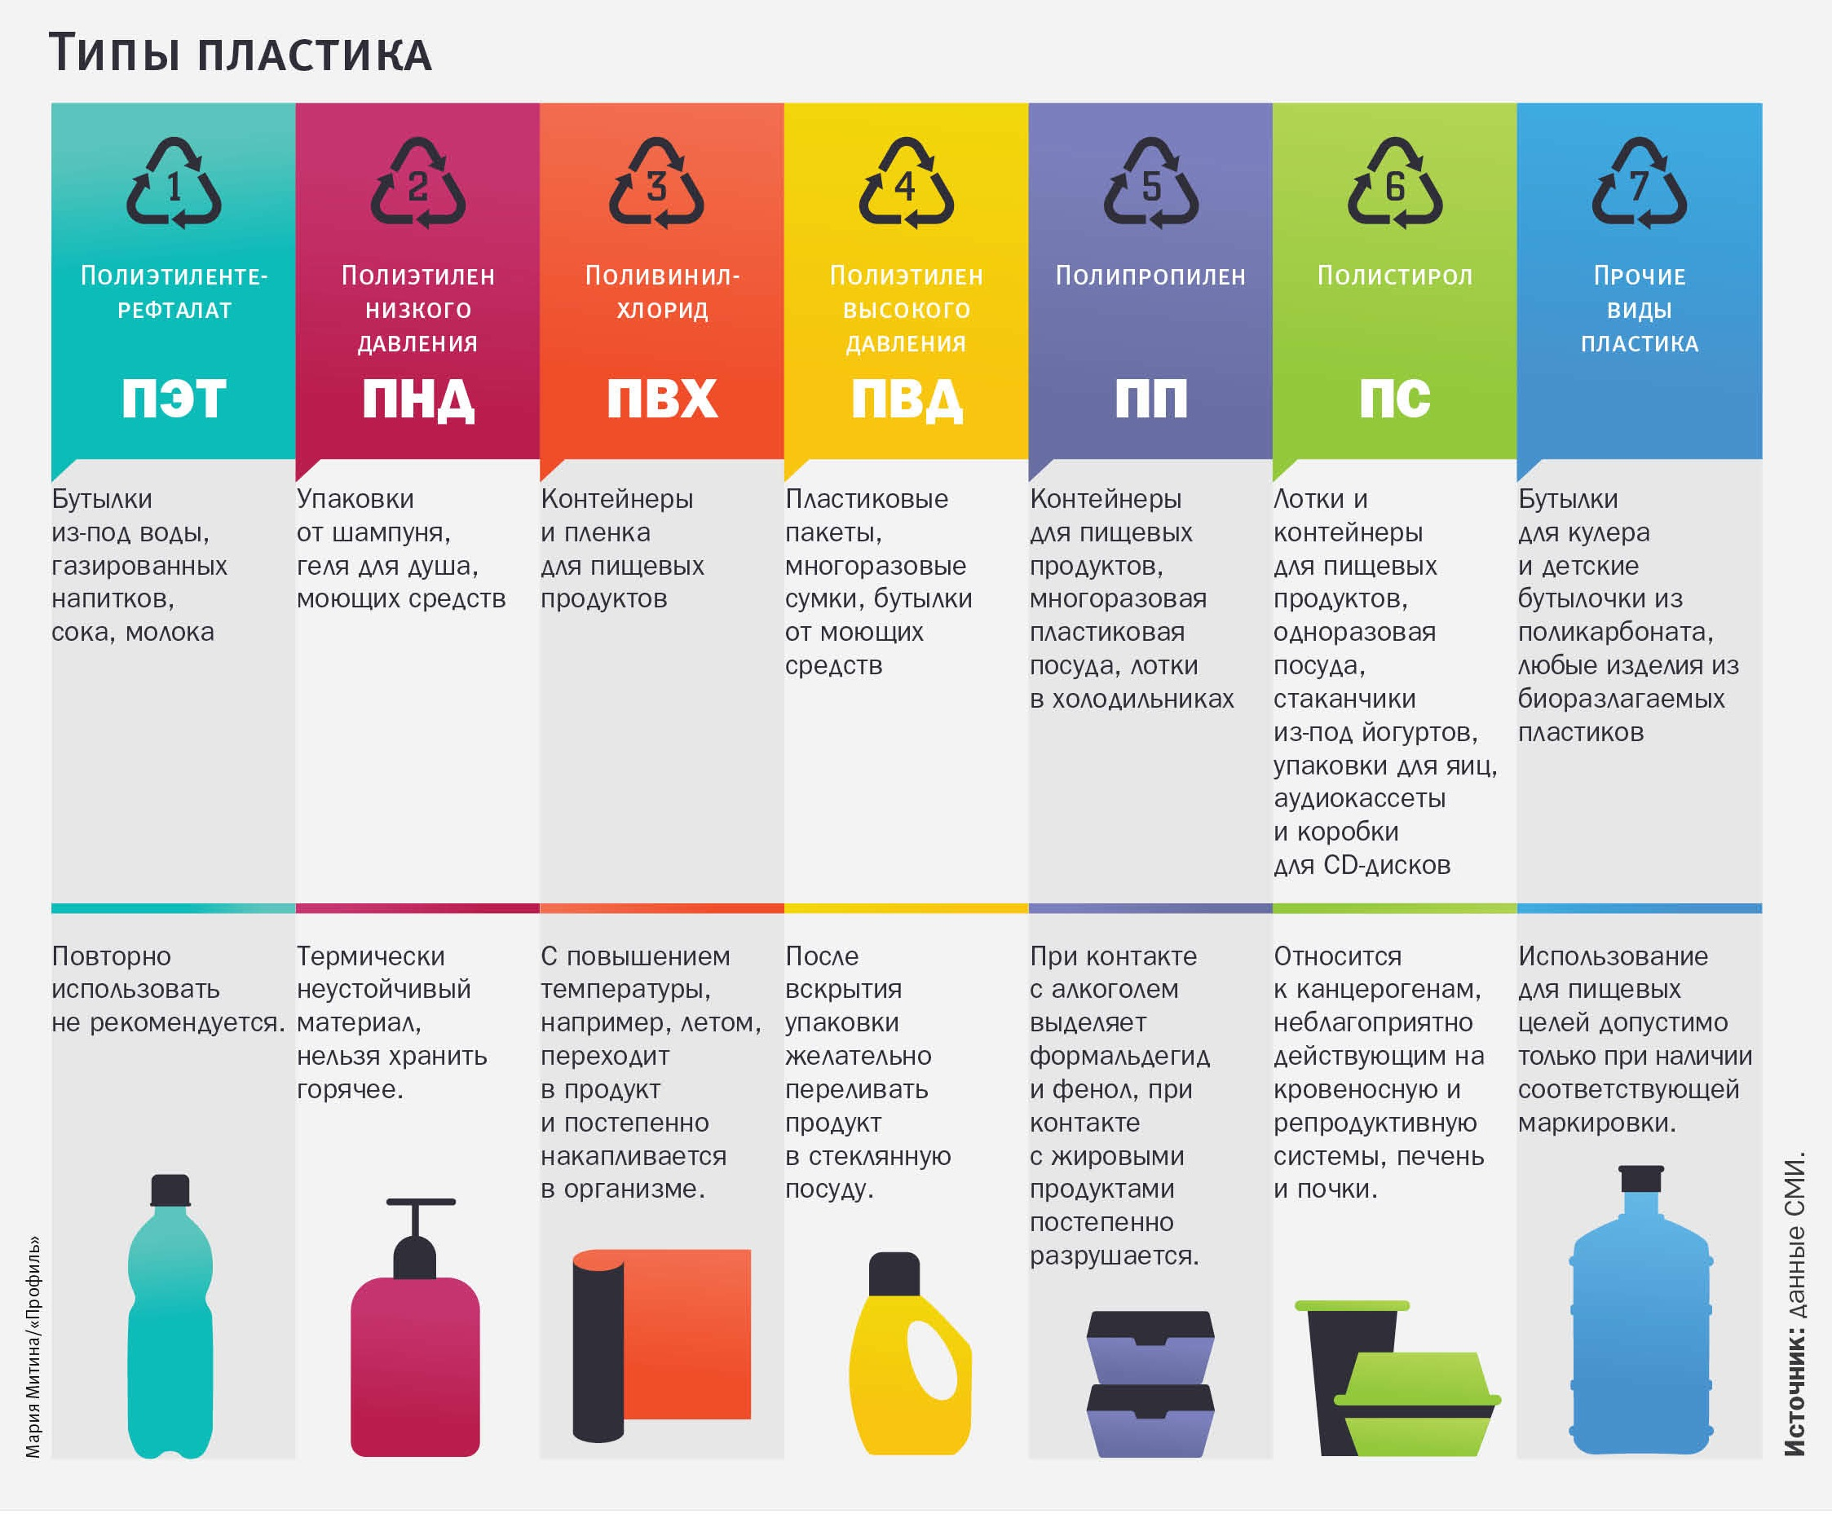

Slide 13
Кроссворд по теме занятия «Один день без пластика»

Slide 14
Попробуем прожить один день без пластика?
Составитель – Наталья Батлук, https://www.facebook.com/profile.php?id=100010033322013

